Slide 1


HinCTI：基于异构信息网络的威胁情报建模与识别系统
汇报人：郭文博
Notes:
公众号壹课

Slide 2
01
研究背景
02
动机
目 录
03
HinCTI
CONTENTS
04
实验与分析
05
总结
Notes:
公众号壹课

Slide 3


Part.01
研究背景
Notes:
公众号壹课

Slide 4

研究背景
动机
HinCTI
实验与分析
总结
1 研究背景与意义
如今，为了全面了解快速发展的网络威胁局势，保护自己免受复杂、持续、有组织和武器化的网络攻击，世界上越来越多的组织越来越愿意利用网络威胁情报公开交流。CTI是关于现有或新兴资产威胁的证明性知识，可提供主体对威胁反应的决策支持。众所周知，网络犯罪分子通常充分利用网络基础设施（如域名、互联网协议或IP地址）进行网络攻击。一般来说，不同的情报来源有助于从不同的角度描述网络威胁基础设施节点。CTI建模提供了许多优势，例如获得快速演变的网络威胁形势的全貌，以及揭示特定攻击背后的潜在集团。以域名基础设施节点为例，域名的威胁类型可以是垃圾邮件URL、暴力登录攻击、恶意软件活动和僵尸网络节点活动。识别基础设施节点的威胁类型不仅有利于细粒度的威胁预警，而且有利于采取有针对性的防御措施。
Notes:
公众号壹课

Slide 5
Part.02
研究动机

Slide 6
研究背景
动机
HinCTI
实验与分析
总结
2 现有的问题
CTI的建模和威胁情报实体的威胁类型识别无疑应该是任何网络威胁防御和预警系统的最基本的要求。虽然现在针对此有很多的研究，但是依然存在着以下的问题：
现有的CTI中涉及的威胁实体的类型标签有限的问题。因此，如何准确有效地从有限的标记威胁实体以及它们之间的大量关系中学习，以预测未标记节点的威胁类型。
现有的针对威胁情报的研究主要集中在同质图。但现实中，很多的威胁实体都是异质的。所以如何针对不同类型的节点提取更高级的语义也是一个挑战。
Notes:
1:现有的威胁情报实体大多是安全人员手动标记的，这样就不可避免的存在某些类型样本量较少或者为0，如何学习现有的标记数据以检测这些节点的类型是一个挑战，类似于小样本学习或者零样本学习。
2:HIN在CTI中的应用还没有得到充分的探索。虽然有些研究考虑了多种类型的节点和关系，但没有考虑更高层次的语义。在HIN上建立CTI模型，可以提供一种高效、紧凑的网络威胁基础设施节点的语义表示方法，如捕捉不同类型基础设施节点之间的复杂关系，根据网络行为的差异区分不同的网络攻击，探索对手如何组织等运动和调整他们的技术。

Slide 7
研究背景
动机
HinCTI
实验与分析
总结
2 论文贡献
提出了一种基于HIN的CTI建模方法。通过基于HIN的CTI建模，该框架不仅可以以语义的方式集成CTI中涉及的威胁实体，同时也可以提取合并实体间的高级语义。
提出了一种基于MIIS度量的异构GCN方法来识别实体的威胁类型。我们在实体之间定义了一个MIIS度量值，并提出了一个MIIS指标。基于方法的异构GCN方法用于识别实体的威胁类型。通过分层正则化，可以缓解过拟合问题，实现较高的检测效果。
本文开发了一种被称为HinCTI的系统，用于建模网络威胁情报和识别威胁类型。实验结果表明，与现有的基线方法相比，我们提出的方法可以显著提高威胁类型识别的性能。
Notes:
从计算（基于元路径和元图实例的计算）的角度，提出了一种基于HIN的CTI建模方法。通过基于HIN的CTI建模，该框架不仅可以以语义的方式集成CTI中涉及的基础设施节点包括域名、IP地址、恶意软件哈希、电子邮件地址及其关系，同时也提取和合并基础设施节点的高级语义。
提出了一种基于MIIS度量的异构GCN方法来识别基础设施节点的威胁类型。我们在威胁基础架构节点之间定义了一个MIIS度量值，并提出了一个MIIS指标 基于方法的异构GCN方法用于识别基础架构节点的威胁类型。通过分层正则化，可以缓解过拟合问题，实现良好的再现 基础设施节点的威胁类型识别。这项研究还可以促进提供部分或不完整信息的网络安全调查
本文开发了一种被称为HinCTI的实用系统，用于建模网络威胁情报和识别威胁类型。利用该系统，我们对真实世界的数据集进行了全面的实验 实验结果表明，与现有的基线方法相比，我们提出的方法可以显著提高威胁类型识别的性能

Slide 8

Part.04
Part.03
HinCTI
Notes:
本PPT制作者公众号壹课，强烈谴责资料盗用

Slide 9
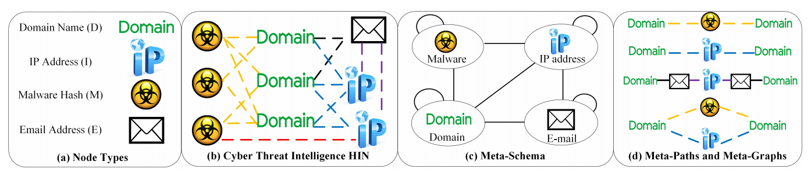
研究背景
动机
HinCTI
实验与分析
总结
3.1 基于HIN的CTI模型
四种节点
五种关系
元模式
元路径+元图
Notes:
例如，从Whois数据库中获取共同持有者、共同组织、DNS的共同所在地和共同注册商的关系。通过IP地址相关服务可以丰富两个IP地址之间的直接关系。例如，从两个IP拥有相同的互联网服务提供商(ISP)。两个恶意软件哈希之间的直接关系可以通过开源的恶意软件分析工具来分析，例如从CVE数据库中分析它们是否利用了相同的漏洞。
节点类型：从情报提供商收集的CTI通常是恶意软件、恶意IP地址和恶意域名的哈列值。
HinCTI：从CTI实例和外部来源提取网络威胁实体和关系后，我们可以构建网络威胁情报HIN。一个威胁情报的额实例可以看作是HIN的一个子图
元模式：不同类型的节点及其之间的关系抽象出的一张图
元路径：元路径是在元模式图上所定义的路径，指的是不同顶点之间的一系列关系序列组成的一条路径。充分且直观地利用了网络结构。
例如，元路径的两个域名之间的关系可以通过域-恶意软件-域来揭示，它描述了两个域名被同一恶意软件访问，或者通过元路径域-电子邮件-Domain来访问 描述由同一电子邮件地址注册的两个域名

Slide 10
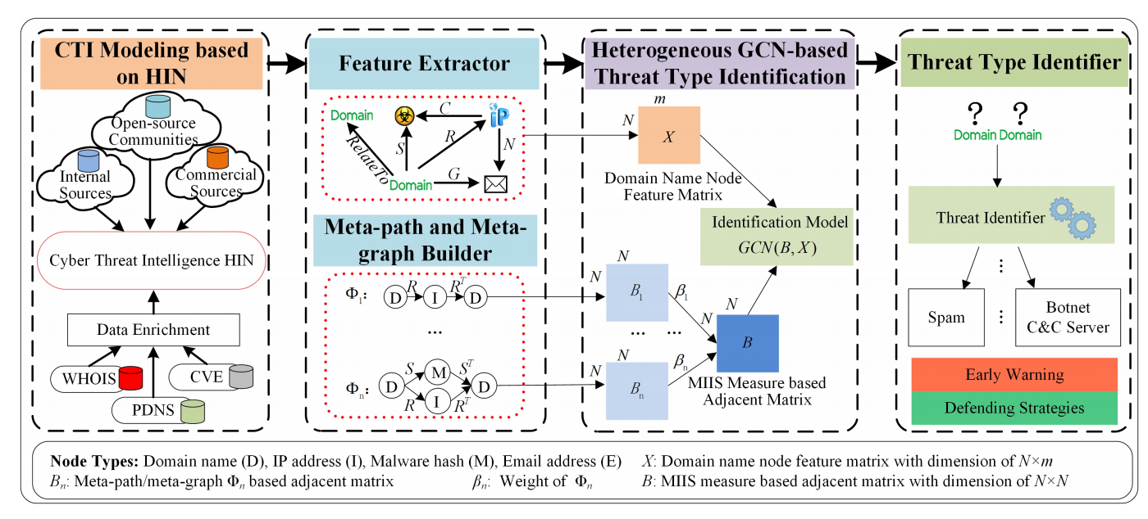
研究背景
动机
HinCTI
实验与分析
总结
3.2 问题引入
Notes:
1:基于HIN的CTI建模。通过各种CTI提供商提供的API，获得大量的威胁实体以及它们之间的关系。在CTI建模中，上下文信息与节点关联得越多，就越有利于CTI分析。因此，为了丰富节点的上下文，作者从外部数据库建立相同类型和不同类型的节点之间的关系，如域名和IP节点的“Whois”数据库、恶意软件节点的“CVE”数据库和PDNS的域名和邮件地址节点数据库。这样，就可以构建网络威胁情报HIN来描述各种实体之间的关系。
2:特征提取器和元路径和元图生成器。基于之前的网络威胁情报HIN设计的元模式，论文构建了一组元路径和元图，以从不同的语义意义上捕获在实体上的更高层次的关系。
3:基于异构GCN的威胁类型识别。首先提取基础结构节点特征，并生成节点特征矩阵X。然后，将基于元图的邻接矩阵进行聚合，得到加权的邻接矩阵。最后，我们利用异构GCN来融合特征矩阵和邻接矩阵，来学习网络威胁基础设施节点的威胁类型。
4:威胁类型识别：对于每个待识别的未知威胁实体，将首先提取实体特征，然后从外部源中提取其相关的信息。基于提取的特征和构造的基于异构GCN的威胁类型识别模型，识别该实体的威胁类型。

Slide 11
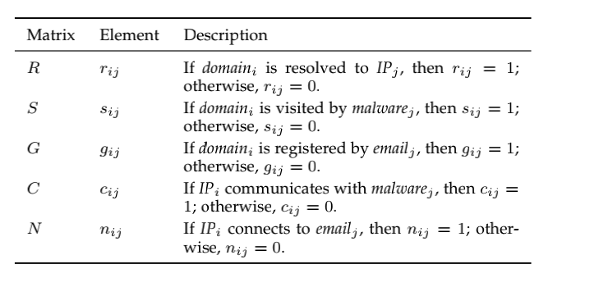
研究背景
动机
HinCTI
实验与分析
总结
3.3 特征提取
节点特征：正常域名较为简洁，而恶意域名通常是由域名生成算法(DGA)批量生成的。因此选择域名的长度、信息熵作为特征。恶意域名的使用时间较短同时更新频率较低，因此将域名的活跃时间以及更新频率作为特征。
关系特征：
R：域名及其解析IP之间关系
S：域名是否被恶意软件访问
G：域名与注册邮件的关系
C：IP地址于恶意软件的关系
N：IP地址于Email的关系
Notes:
1:节点特征：攻击者经常使用域名访问服务器。恶意域名与良性域名相比，具有不同的属性。正常域名较为简洁，而恶意域名通常是由域名生成算法(DGA)批量生成的。也就是说，平均长度恶意域名比良性域名的域名长，同时字符更加混乱。因此，论文选择了域名的长度和信息熵作为特征。
恶意域名的活动时间较短，每当用户停用旧域名时，攻击者会迅速注册新域名，并在被用户发现和阻止之前恶意使用它们，因此恶意域名的的使用寿命较短。因此，我们根据Whois数据将域名的活动时间定义为注册到期日和创建日期之间的间隔（以天计数）。此外，鉴于用户经常查询合法域名，合法域名的所有者将立即更新其Whois信息，以确保域名正常使用.相反，恶意域名所有者不更新组织信息，其更新频率低于良性域名所有者。因此将域名的活跃时间以及更新频率作为特征。

Slide 12
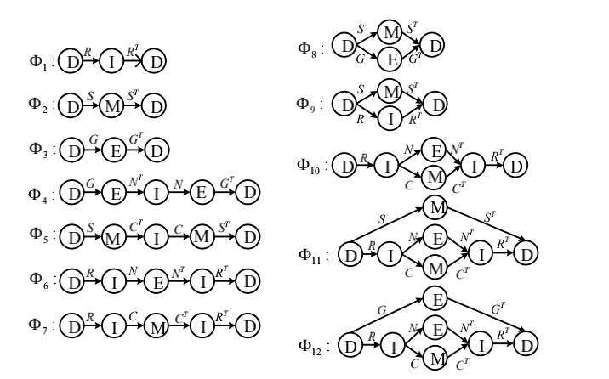
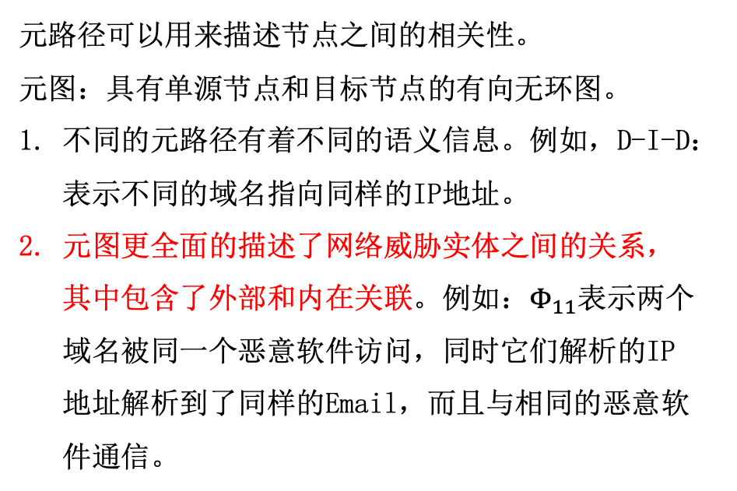
研究背景
动机
HinCTI
实验与分析
总结
3.4 元路径和元图构建
元路径可以用来描述节点之间的相关性。
元图：具有单源节点和目标节点的有向无环图。
不同的元路径有着不同的语义信息。例如，D-I-D：表示不同的域名指向同样的IP地址。
元图更全面的描述了网络威胁实体之间的关系，其中包含了外部和内在关联。例如：$Φ_{11}$表示两个域名被同一个恶意软件访问，同时它们解析的IP地址解析到了同样的Email，而且与相同的恶意软件通信。
Notes:
文章的方法联合了元路径和元图来捕获威胁实体之间的复杂相关性，比起只使用了元路径或者元图的方法，更加的精确。

Slide 13
研究背景
动机
HinCTI
实验与分析
总结
3.5 基于异构GCN的威胁类型识别
在提取了威胁实体的特征并构建了元路径和元图之后，论文提出了基于MIIS度量的异构GCN方法识别CTI涉及的威胁实体的威胁类型。HinCTI，同时集成了节点特性和元路径和元图以及基于相似性的邻接关系，使得能够以更全面的方式表示威胁节点。
MIIS度量从两个角度定义：语义重叠，由威胁实体vi和vj之间的路径数定义以及语义广泛性定义。由它们之间的路径实例数（即从vi到vi的路径以及从vj到vj的路径）定义。MIIS度量计算了任意两个域名节点的相似性，可以构造一个维数为N×N的矩阵B，其中N是域名节点数和Bij=Bji=MIIS(vi，vj)。

Slide 14
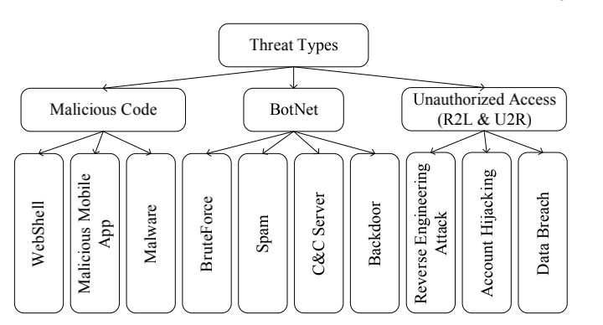
研究背景
动机
HinCTI
实验与分析
总结
3.6 层次结构正则化
Notes:
如果我们简单地把每个类型作为一个独立标签，可以直接用于训练神经网络。然而，在威胁类型标签中通常有一个层次结构， 其中，一个父标签包含几个子标签。因此，在标签之间引入层次依赖关系可以提高威胁类型识别的性能。也就是说，当叶标签（在层次结构中没有子标签）很少有训练示例时，决策可以通过其父标签进行正则化。论文在GCN模型的最终输出层上的分层正则化，提高模型的检测效率。

Slide 15
Part.04
实验与分析
Notes:
本PPT制作者公众号壹课，强烈谴责资料盗用

Slide 16
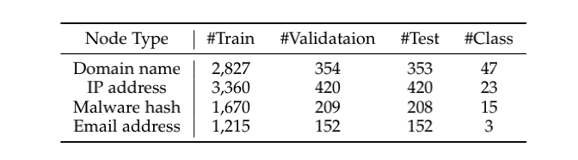
研究背景
动机
HinCTI
实验与分析
总结
4.1 实验设置
数据集：威胁情报共享平台IBMX-ForceExchange平台和VirousTotal收集真实数据，并丰富数据，收集到的数据集中包含126,933个威胁实体，在预处理后只剩下11,340个实体。利用威胁情报公司爬取10833个标签，其余507个未标记的由人工和第三方工具进行标记。

Slide 17
研究背景
动机
HinCTI
实验与分析
总结
4.2 Baselines
Node2Vec+SVM：一种基于随机游走的齐次图网络嵌入方法。忽略了节点的异质性，并对整个异质域对节点进行Node2Vec。
Metapath2Vec+SVM：一种异构图嵌入方法，它执行基于元路径的随机游走，并利用skip-gram嵌入异构图。对比实验中，作者测试了所有的元路径。
HAN+SVM：一种半监督的异构图神经网络，它考虑了节点级注意力和语义级注意力来分别学习节点和元路径的重要性。
HinCTI-：不考虑层次正则化的HinCTI模型。

Slide 18
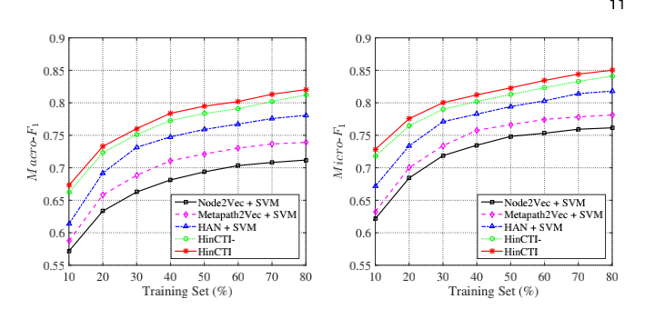
研究背景
动机
HinCTI
实验与分析
总结
4.3 试验结果
Notes:
Baselines对比实验

Slide 19
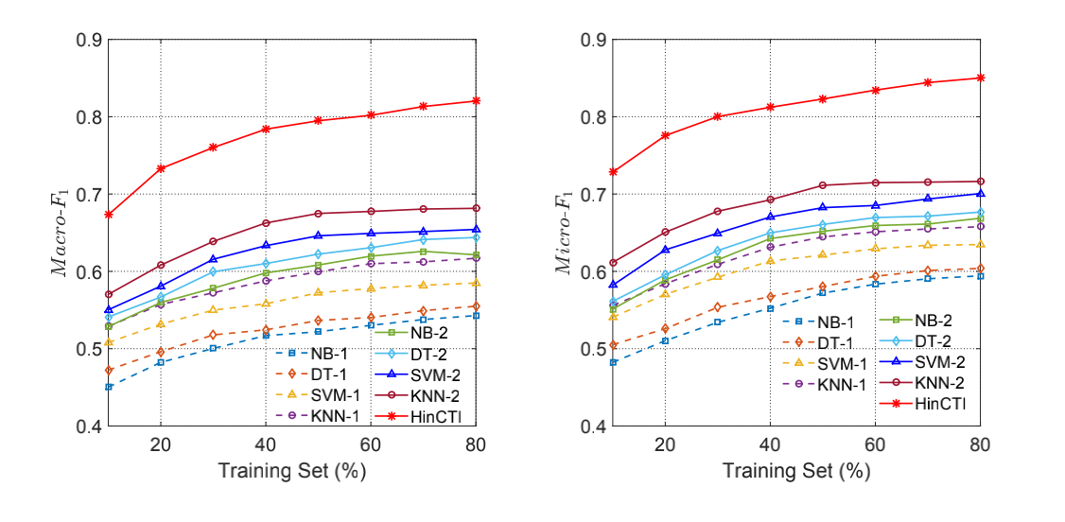
研究背景
动机
HinCTI
实验与分析
总结
4.3 试验结果
Notes:
与传统的方法对比结果：贝叶斯、决策树、SVM、KNN
-2是将所有的节点特征以及关系特征作为输入对比的实验
-1是只选择节点特征的实验
两个特征比一个特征模型的F1要高7%-9%

Slide 20
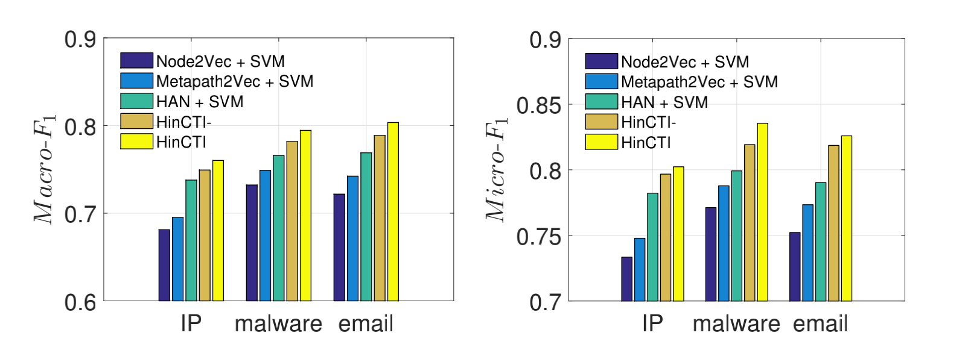
研究背景
动机
HinCTI
实验与分析
总结
4.3 试验结果
Notes:
其他威胁实体实验结果

Slide 21
Part.05
总结
Notes:
本PPT制作者公众号壹课，强烈谴责资料盗用

Slide 22
研究背景
动机
HinCTI
实验与分析
总结
5.1 总结与展望
总结：论文提出了一种基于HIN的CTI建模和威胁类型识别系统：HinCTI。作者设计了元模式和一组元路径和元图来在HIN上建模CTI，提取并合并CTI中涉及的网络威胁实体的高级语义。通过提出的基于MIIS度量的异构GCN的威胁类型识别方法，克服了有限标签的挑战。通过层次正则化缓解了过拟合的问题 。与现有的方法对比发现，HinCTI效果更好。
展望：HinCTI只有节点特征和关系特征，不能充分的表示节点的语义信息，可以利用。利用自然语言处理技术提取更细粒度的结构化数据，同时可以针对非结构化数据中的实体提取进一步研究，丰富异构信息网络，提高威胁识别的性能。
Notes:
其他特征：
域名资料特征域名直接相关的特征：
注册商 - 攻击者可能因为某些原因而具有偏好使用的注册商，如注册商价格低，对于投诉不理睬•
权威域名服务器 - 攻击者在使用权威域名服务器上也具有某些规律，如使用自解析服务器。这里文中使用的数据为域名注册5分钟内，从zone文件中查询得到的。• 名称服务器IP地址和AS• 注册时间，攻击者是否在注册时间上具有规律性，如每天的几点，每周的周几• 注册的生成周期• 三元模型• 最长英语单词比例• 是否包含数字• 是否包含“-”• 域名长度• 与已知恶意域名的编辑距离
注册历史特征这部分是注册强相关特征，寻找异常的注册行为
批相关特征同样是在域名注册时的特性，寻找注册的异常行为，文中使用的是在特定注册商上，五分钟内注册的域名

Slide 23
感谢各位的聆听

